Slide 1
Pensare insieme la pace
Il dialogo recente tra cristiani e musulmani

Slide 2
Alcuni riferimenti
1. Nostra Ætate 1965
2. Discorso G.P.II a Casablanca1985
3. Preghiera per la pace ad Assisi 1986
4. Discorso B.XVI a Colonia 2005
5. Documento Abu Dhabi 2019
6. Documento Jakarta 2024
7. Un cammino di speranza 2026

Slide 3
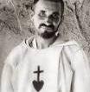
Prima del Concilio V.II
S. Charles de Foucauld “fratello universale” (1858-1916)
Incontri interreligiosi al monastero di Toumliline presso Rabat (1956-1964)

Slide 4
Nostra Ætate 3
La Chiesa guarda anche con stima i musulmani che adorano l'unico Dio, vivente e sussistente, misericordioso e onnipotente, creatore del cielo e della terra, che ha parlato agli uomini. Essi cercano di sottomettersi con tutto il cuore ai decreti di Dio anche nascosti, come vi si è sottomesso anche Abramo, a cui la fede islamica volentieri si riferisce. Benché essi non riconoscano Gesù come Dio, lo venerano tuttavia come profeta; onorano la sua madre vergine, Maria, e talvolta pure la invocano con devozione. Inoltre attendono il giorno del giudizio, quando Dio retribuirà tutti gli uomini risuscitati. Così pure hanno in stima la vita morale e rendono culto a Dio, soprattutto con la preghiera, le elemosine e il digiuno.
Se, nel corso dei secoli, non pochi dissensi e inimicizie sono sorte tra cristiani e musulmani, il sacro Concilio esorta tutti a dimenticare il passato e a esercitare sinceramente la mutua comprensione, nonché a difendere e promuovere insieme per tutti gli uomini la giustizia sociale, i valori morali, la pace e la libertà.

Slide 5
Basi post-conciliari
Atteggiamento di stima.
Enfasi sugli elementi di somiglianza.
Presa in carico di un passato irrisolvibile, che si può solo dimenticare.
Collaborazione possibile in ambito sociale e civile, su temi morali, per la pace e la libertà (religiosa?).

Slide 6
Giovanni Paolo II a Casablanca
Dio è Creatore
Richiamo NÆ
Spiegare l’ovvio che ovvio non è
Somiglianze spirituali
Comuni aspirazioni umane
- Collaborazioni possibili nel sociale
- Ragione/scienza come incontro
Libertà religiosa e rispetto minoranze
Fierezza della propria identità

Slide 7
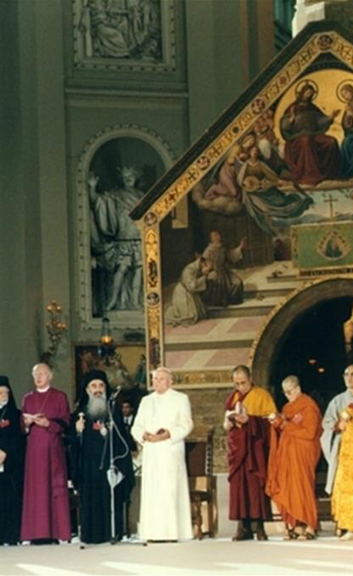
Preghiera interreligiosa di Assisi per la Pace
Ciascuno prega secondo la propria identità
Si partecipa con l’ascolto
Nasce lo Spirito di Assisi, per il dialogo spirituale ed orante

Slide 8
Benedetto XVI a Colonia
Richiamo al discorso di G.P.II a Casablanca e a NÆ
Evidenzia il problema del terrorismo islamico, da prendere sul serio
Pace e sacralità della vita come punto di partenza del dialogo
Comune impegno educativo verso i giovani

Slide 9
Benedetto XVI
Nel 2006, a Ratisbona, la menzione di un testo di apologia bizantina contro i musulmani scatena reazioni violente ed alcuni omicidi da parte di radicalisti islamici contro i cattolici.
Nel 2007 il principe Ghazi di Giordania promuove il documento “una parola comune tra noi e voi”, firmato da 138 sapienti islamici e destinato al Papa.

Slide 10
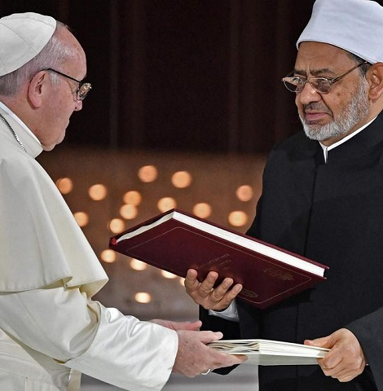
Documento di Abu Dhabi
Fratellanza umana per la pace mondiale e la convivenza comune
Linguaggio islamico
Dio creatore
Impegno sociale
Educazione
Libertà religiosa
Valori morali comuni

Slide 11
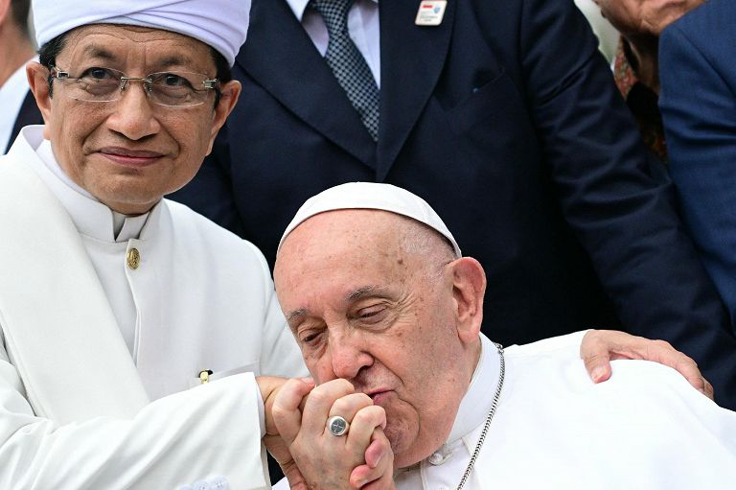
Dichiarazione di Istiqlal
Sottolineatura della sfida ambientale
Convergenza sulla Pancasila: la cultura laica spazio d’incontro interreligioso

Slide 12
Un cammino di speranza
Nel recupero del percorso storico del dialogo, aggiunge la dimensione ecumenica per cui i cristiani devono cercare l’unità anche per incontrare le altre fedi.
Spazio ai problemi: resistenze interne, fattori politici, migrazioni, violenza religiosa.

Slide 13
Un cammino di speranza
Invito a coltivare una pedagogia del dialogo.
Fra gli obiettivi del dialogo viene fissato quello di costruire una convivenza pacifica fra comunità religiose.
Aperti, benevoli e coraggiosi, cultura della complessità, della flessibilità e dell’amicizia.

Slide 14
Spunti di conclusione
Nel dialogo le differenze sono necessarie e un punto di partenza da valorizzare
Non cerchiamo l’unità, ma la fraternità, l’amicizia e la collaborazione
Il caso specifico dell’islam chiede attenzione ai temi della violenza, dei diritti, della libertà religiosa e della separazione tra comunità civile e religiosa.

Slide 15
Per la pace
Dare valore ai potenziali di pace interni alle due religioni.
Mostrare il peso delle interpretazioni dei testi, e come possano portare alla pace o alla violenza.
Affrontare direttamente i temi della violenza religiosa e del terrorismo.
Discutere il principio della libertà di religione e nella religione, e della priorità dei diritti umani su quelli confessionali in quanto l’uomo è creato da Dio, mentre le religioni portano sempre anche un contributo umano.

